Slide 1


Подвиг Котехова Дмитрия Васильевича
Ученица 9 класса
Обваленчева Алина
МАОУ ООШ п.Грачёвка

Slide 2


Slide 3
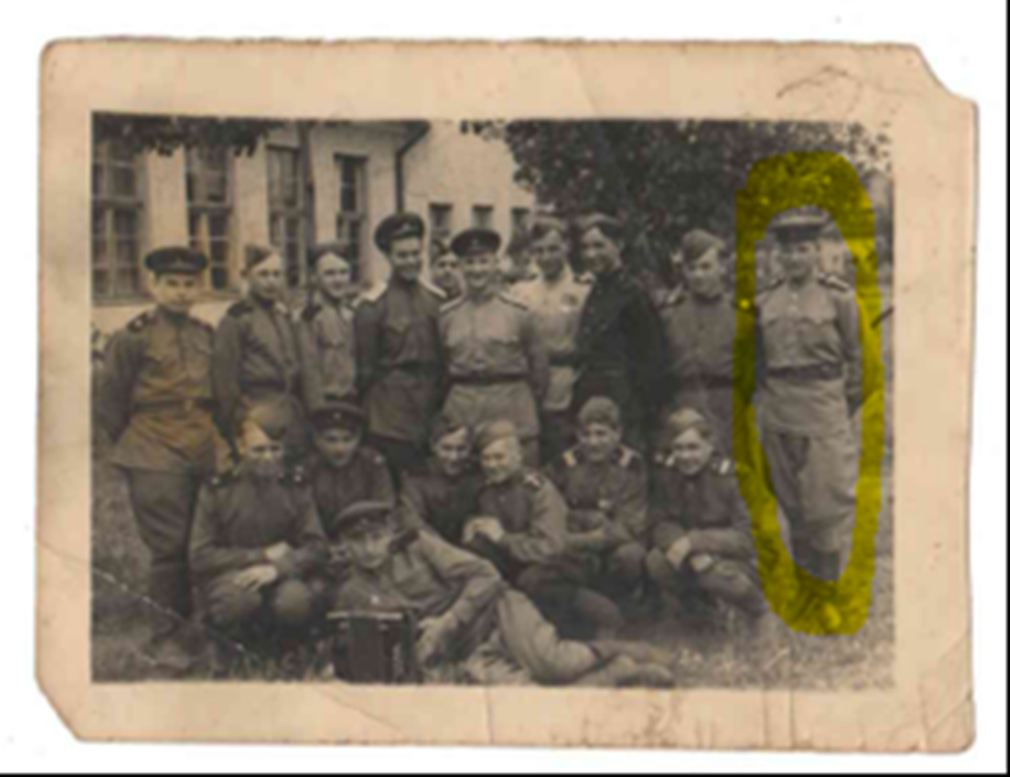

Котехов Д.В. со своими сослуживцами

Slide 4
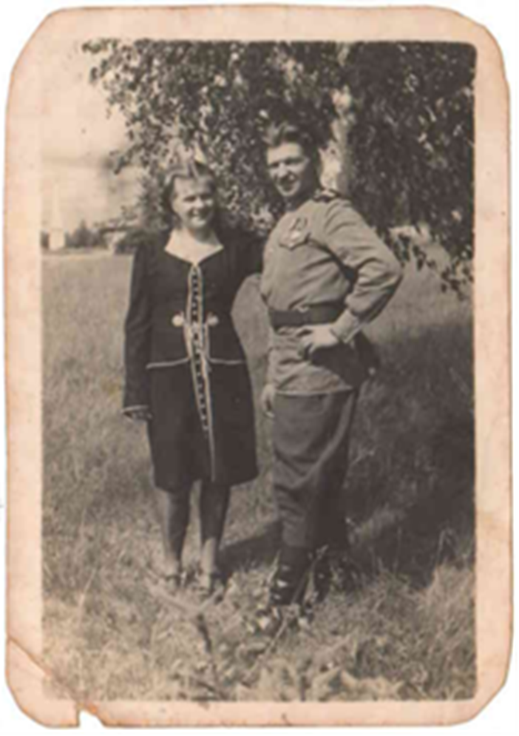
Котехов Д.В. со своей супругой

Slide 5
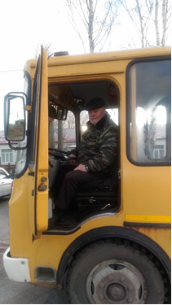

Slide 6
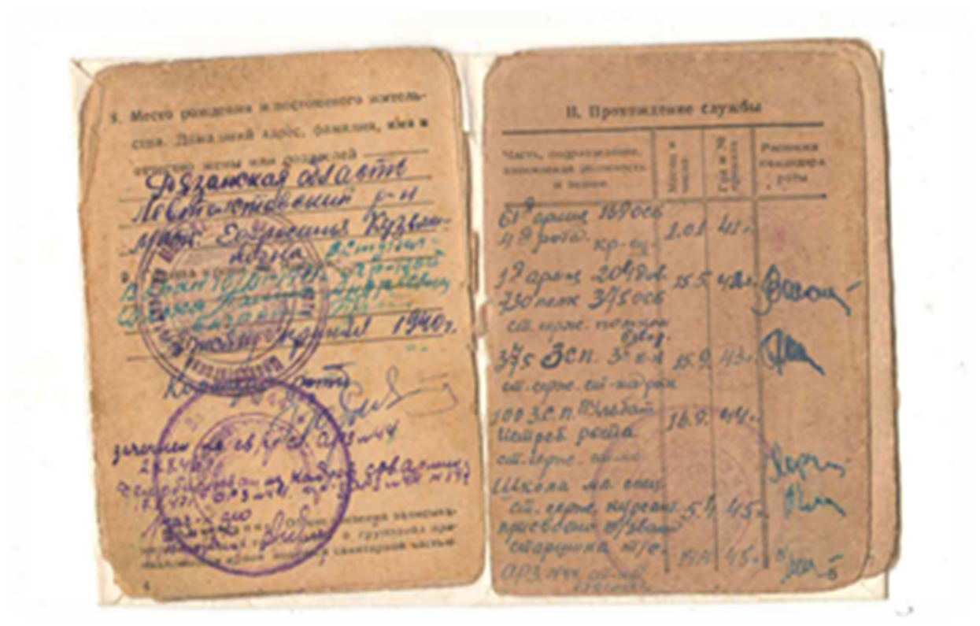
Красноармейская книжка

Slide 7


Slide 8
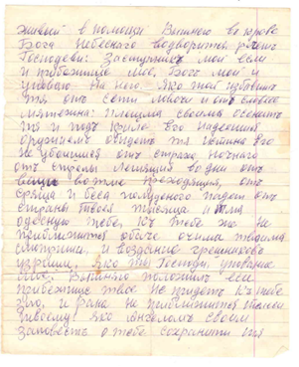
30й псалом Живые в помощь

Slide 9
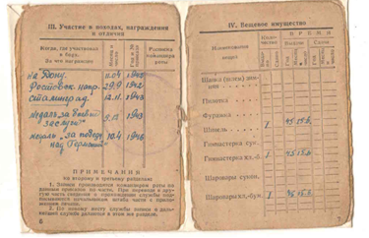

Slide 10

